Slide 1
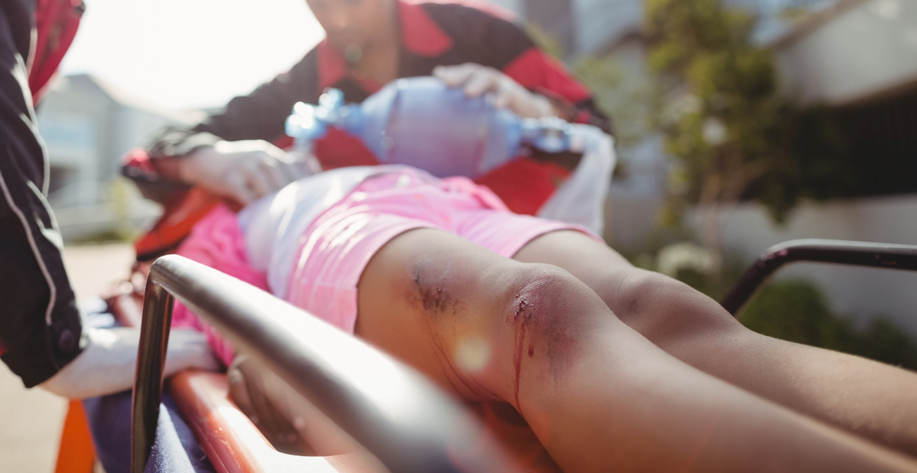



चिकित्सा प्रथम उत्तरदाता
पाठ 10
नरम ऊतक चोटें
उपनिरीक्षक - अनिल कुमार
PPT 10 - 1
NDRF | MFR | INDIA
PPT 2 -

Slide 2
उद्देश्य
इस पाठ को पूरा करने पर, आप निम्न में सक्षम होंगे:
1
  एक बंद घाव के इलाज के लिए दो चरणों की सूची बनाएं।
  खुले घाव के इलाज के लिए छह चरणों की सूची बनाएं।
  आंख, कान, नाक और मुंह की चोटों के लिए पूर्व-अस्पताल उपचार के चरणों की सूची बनाएं।
2
3

Slide 3

उद्देश्य
इस पाठ को पूरा करने पर, आप निम्न में सक्षम होंगे:
4
  पेट और जननांग चोटों के पूर्व-अस्पताल उपचार के लिए चरणों की सूची बनाएं।
  शरीर के एक विशिष्ट क्षेत्र को दिए जाने पर रक्तस्राव को नियंत्रित करने के लिए ड्रेसिंग और पट्टियों के उपयोग का प्रदर्शन करें।
5

Slide 4
उद्देश्य
इस पाठ को पूरा करने पर, आप निम्न में सक्षम होंगे:
6
  निम्नलिखित के लिए अस्पताल से पहले उपचार का प्रदर्शन करें:
  आंख या गाल में निहित वस्तु
  गर्दन से खून बहना

Slide 5


नरम-ऊतक चोट
("घाव" के रूप में भी जाना जाता है।
त्वचा, मांसपेशियों, नसों और रक्त वाहिकाओं में चोट।
PPT 10 -

Slide 6
बंद घाव
अखंड त्वचा के नीचे नरम ऊतक में चोट।
PPT 10 -

Slide 7
खुला घाव
एक नरम ऊतक की चोट जिसके परिणामस्वरूप त्वचा टूट जाती है।
PPT 10 -

Slide 8
खुले घाव के प्रकार
खरोंच और रगड़
घाव - नियमित और अनियमित
प्रवेश और पंचर घाव
उच्छेदन
विच्छेदन
कुचलने वाली चोट
बंदूक की गोली के घाव
इम्पेल्ड ऑब्जेक्ट
PPT 10 -

Slide 9
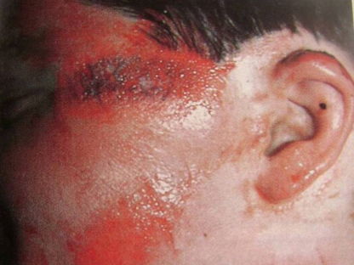
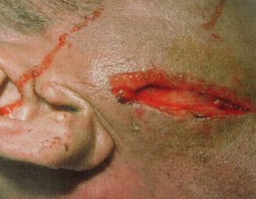
घावों के प्रकार
घाव –
नियमित और अनियमित
खरोंच और रगड़

Slide 10
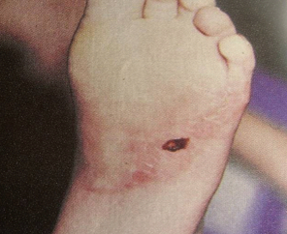
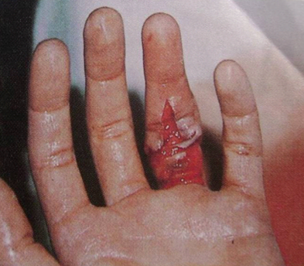
घावों के प्रकार
प्रवेश और पंचर घाव
उच्छेदन

Slide 11
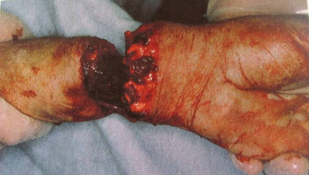
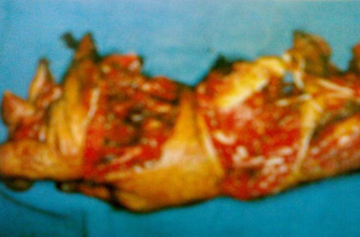
घावों के प्रकार
विच्छेदन
कुचलने वाली चोट

Slide 12
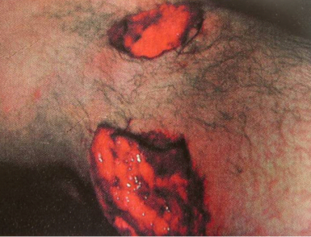
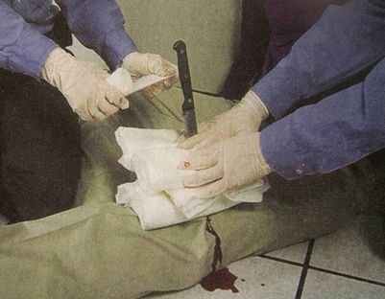
घावों के प्रकार
बंदूक की गोली के घाव
इम्पेल्ड ऑब्जेक्ट

Slide 13
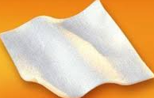
Dressing
घाव को ढकने के लिए उपयोग की जाने वाली कोई भी सामग्री जो रक्तस्राव को नियंत्रित करने में मदद करती है और अतिरिक्त संदूषण की रोकथाम में भी सहायता करती है।
PPT 10 -

Slide 14
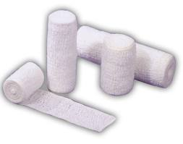
Bandage
ड्रेसिंग को जगह में रखने के लिए उपयोग की जाने वाली कोई भी सामग्री
PPT 10 -

Slide 15
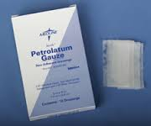
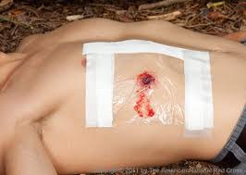
Occlusive Dressing
कोई भी पानी प्रतिरोधी सामग्री (प्लास्टिक या लच्छेदार कागज) जो हवा के प्रवेश और आंतरिक अंगों से नमी के नुकसान को रोकने के लिए घाव पर लगाई जाती है।
PPT 10 -

Slide 16
Bulky Dressing
2-3 सेमी मोटी एकल ड्रेसिंग बनाने के लिए कई स्टैक्ड ड्रेसिंग बनाई जाती हैं, जैसे कि एक मोटी सैनिटरी नैपकिन या कोई समान सामग्री।
PPT 10 -

Slide 17
ड्रेसिंग और पट्टियाँ लगाना
रक्तस्राव को नियंत्रित करें।
सड़न रोकनेवाला तकनीक का उपयोग करके ड्रेसिंग लागू करें।
घावों को पूरी तरह से ढक दें।

Slide 18
ड्रेसिंग और पट्टियाँ लगाना
Cont.
सुनिश्चित करें कि ड्रेसिंग और पट्टी दृढ़, स्थिर और आरामदायक हैं, लेकिन इतनी तंग नहीं हैं कि परिसंचरण प्रभावित हो।
सुनिश्चित करें कि कोई ढीला सिरा नहीं है जो पकड़ा जा सकता है।
उंगलियों को ढकने से बचें।

Slide 19
कान के घाव
कभी भी कान को कुरेद न करें।
कान नली से खून बहने से रोकने के लिए इसे कभी भी पैक न करें।
तरल पदार्थ को अवशोषित करने के लिए निकास के पार एक ढीली, साफ ड्रेसिंग रखें।
दबाव न डालें।

Slide 20
गर्दन की चोटों
दृश्यमान घाव या अन्य घाव बड़े पैमाने पर रक्तस्राव या वायु अन्त: शल्यता ( air embolism ) पैदा कर सकते हैं।
बोलने में कठिनाई; आवाज की हानि।
मुंह, नाक या वायुमार्ग में बाहरी निकायों के बिना वायुमार्ग की रुकावटें; अक्सर भड़काऊ प्रक्रिया (चमड़े के नीचे वातस्फीति) के कारण होता है।

Slide 21
गर्दन की चोटों
Cont.
श्वासनली विचलन( tracheal deviation)
विकृति और अवसाद
यदि आपको रीढ़ की हड्डी में चोट का संदेह है तो रोगी को स्थिर करें

Slide 22
पेट में चोट
संकेत और लक्षण
पेट क्षेत्र में दर्द या ऐंठन, स्थानीय या फैलाना।
पेट की रखवाली करना या भ्रूण की स्थिति में लेटना।
पेट की कोमलता।

Slide 23
पेट में चोट
Cont.
संकेत और लक्षण
सदमे के लक्षण
कठोर, तनावग्रस्त या फैला हुआ पेट
असहनीय दर्द में बढ़ने वाली हल्की असुविधा
श्रोणि या पीठ के निचले हिस्से में गहरा, मर्मज्ञ दर्द

Slide 24
पेट में चोट
Cont.
संकेत और लक्षण
कंधे या दोनों कंधों तक फैलने वाला दर्द
खून की उल्टी: चमकदार लाल या कॉफी की तरह
मल में रक्त: चमकदार लाल या काला रंग

Slide 25


धन्यवाद

